Slide 1
Традиционные мероприятия в Оричевском районе
Основные характеристики:
Значение : фестиваль народного творчества и юмора
Месяц празднования : июль
Как рассчитывается дата : последняя суббота июля
Тип праздника : народный
С какого года начали отмечать : с 1997 года
Основное место празднования : село Истобенск (Кировская область, Россия)
Обычаи и традиции : в празднике принимают активное участие гармонисты, частушечники, коллективы и солисты, работающие в жанре народной музыки, театральные коллективы с юмористическими программами и многие другие Вятские таланты

Slide 3
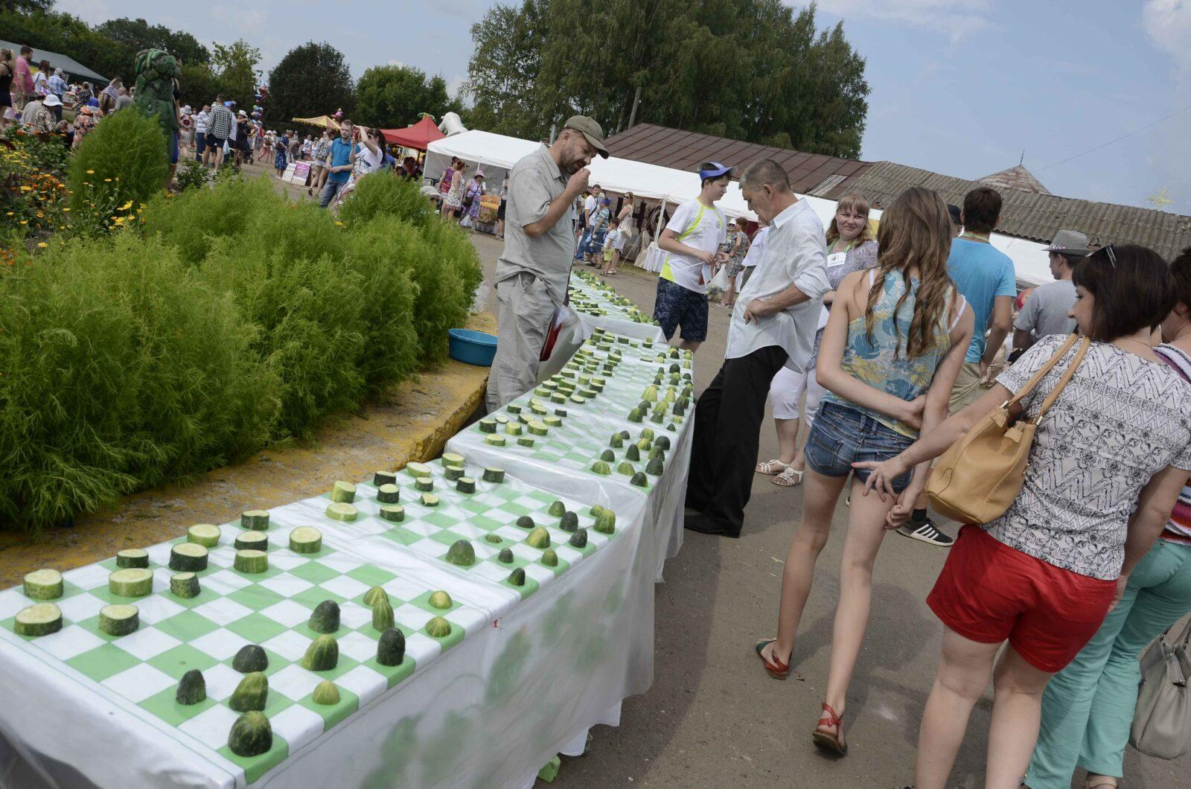
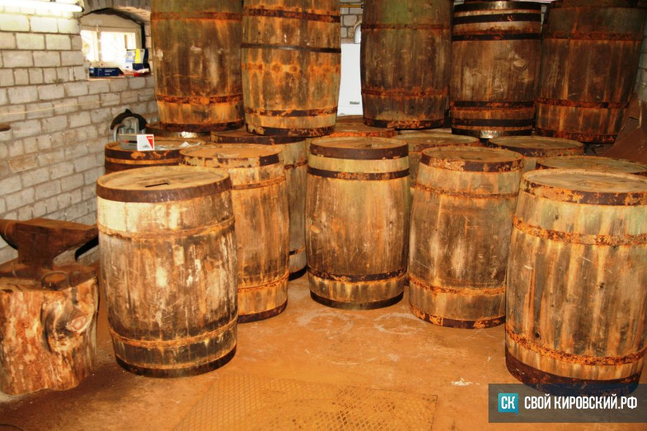
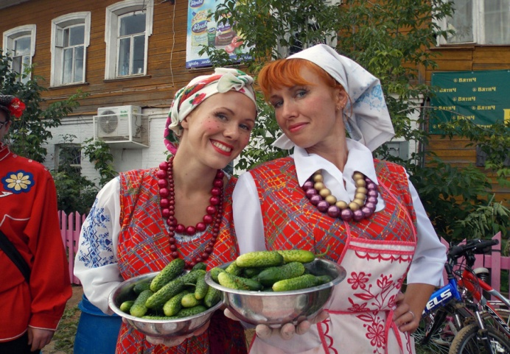
Истобенский огурец» - фестиваль народного творчества и юмора. По традиции он проходит в старинном селе Истобенск на берегу реки Вятки в последнюю субботу июля. Гордостью Истобенска являются соленые огурцы, выращивание, засолка и хранение которых – одна из уникальных особенностей этой местности.
Их солят в деревянных бочках с применение приправ – укропа, чеснока, листьев смородины и дуба.

Slide 4
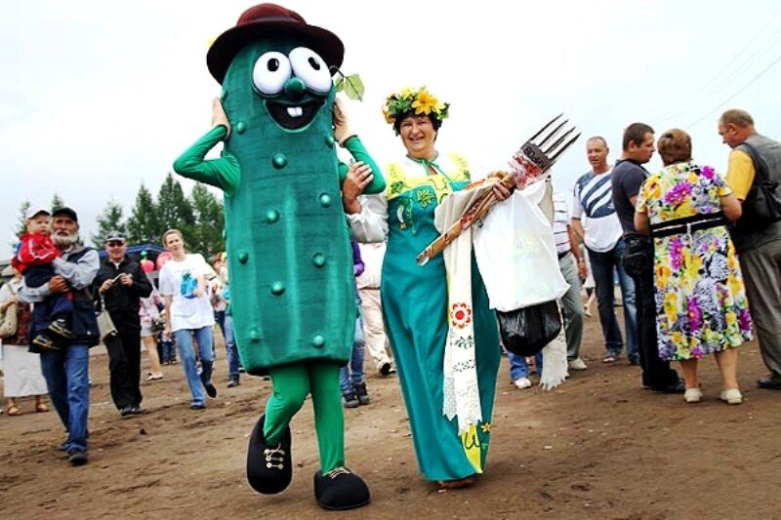
Знаменитыми истобенскими огурцами ,это село прославилось по всей России. Сегодня свое родное село его жители по праву называют «огуречной столицей России». Соленые огурцы стали настоящей гордостью Истобенска!
Чтобы огурцы на Вашем столе были подобны истобенским, нужно знать секреты выращивания, засолки и хранения огурцов.
Внешне истобенский огурец ничем не отличается от огурцов, выращенных в других регионах.
Секрет его кроется в цвете и «фирменном» вкусе огурца, с неповторимым хрустом, который достигается путем уникальных условий хранения.

Slide 5
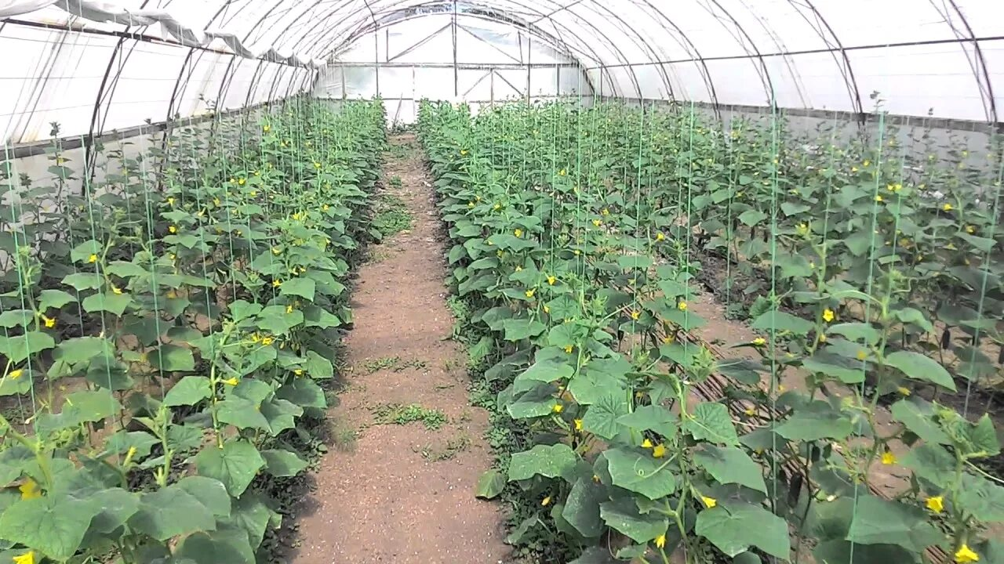
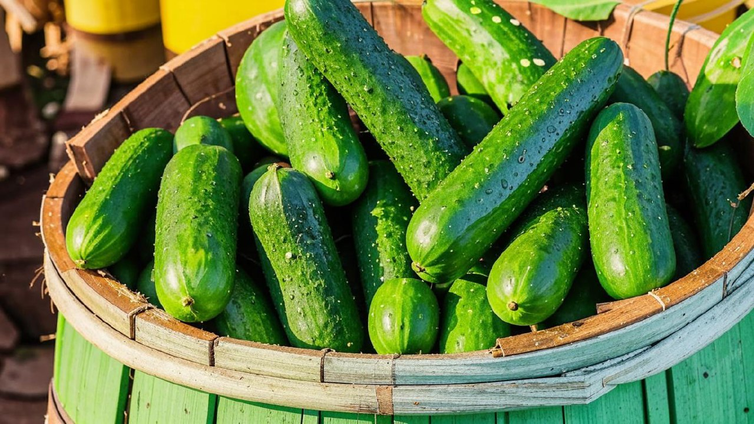
Огуречные традиции
Были у истобян и свои огуречные традиции. Так, старики вспоминают, как однажды, в день Фалалея-огуречника, просили они у Бога, чтоб рассада взошла, да огурчик вырос, а на Ильин день несли они овощи в местную церковь для освящения.
До сих пор жители Истобенска придерживаются весьма странной традиции, согласно которой огурцы нужно сажать скрытно, в одиночку, так, чтобы ни соседи, ни даже Ваши домашние не видели этого процесса. Особенно нужно беречься от посторонних глаз при первичной засадке.
Если у Вас вырос первый огурец, то его непременно нужно закопать в землю тут же в огороде, чтобы при этом никто не видел, как Вы это делаете… Иначе, нападет на огуречный урожай желтизна.
Собирать урожай огурцов следует с утра, поскольку огурцы имеют странное свойство, расти только ночью.

Slide 6
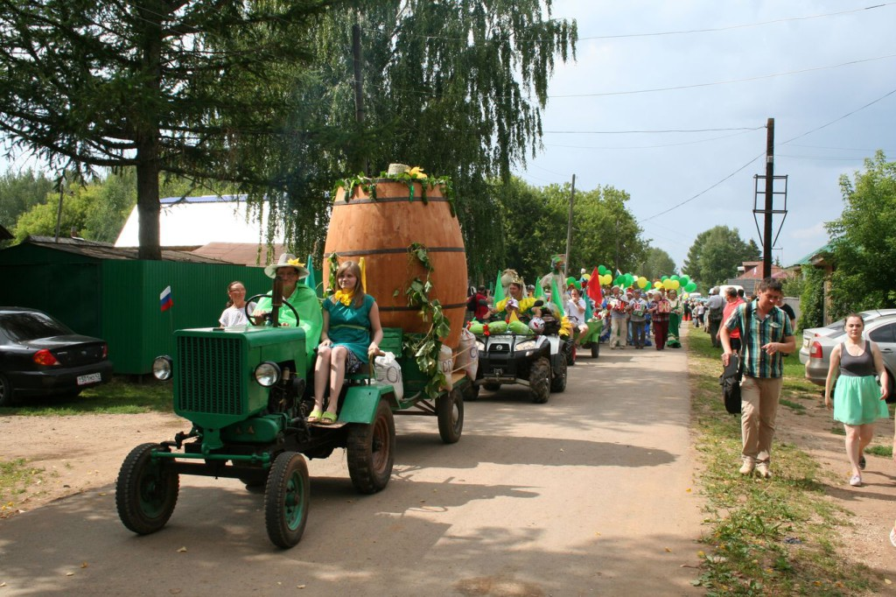
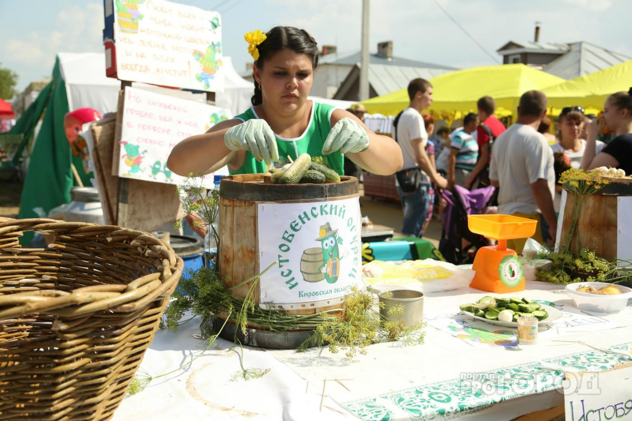
Интересно, что до сих пор, засол истобенских огурцов происходит традиционным русским способом, в деревянных бочках с использованием таких приправ, как чеснок, укроп, хрен, листья смородины и дуба. Конечно, у каждой семьи в Истобенске есть свои «огуречные» секреты, в рассол каждый добавляет свой набор приправ, неизменными ингридиентами остаются лишь чеснок, укроп и хрен. Далее бочки с огурцами погружаются на хранение в реку с проточной ключевой водой, где обеспечена постоянная низкая температура. Все эти особенности огурцам истинно «истобенский вкус», а вместе с ним и славу по всей округе.

